Slide 1
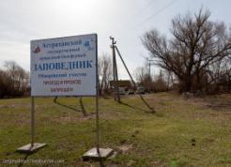
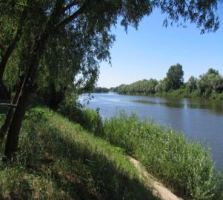
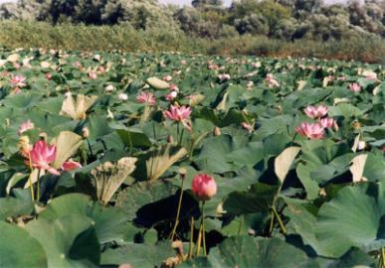
Заповедники Астраханской области

Slide 2
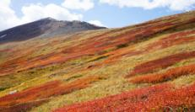
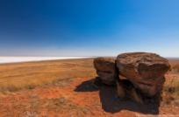
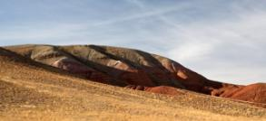
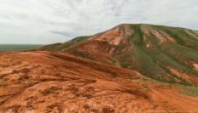
Богдинско-Баскунчакский заповедник
Богдинско-Баскунчакский заповедник - один из самых молодых заповедников в нашей стране (создан в 1997 году). Заповедник расположен на северной окраине Прикаспийской низменности, в окрестностях всемирно известного озера Баскунчак, в течение нескольких столетий снабжавшего солью Россию. Административно заповедник находится в Ахтубинском районе Астраханской области, близ границы с Казахстаном. Заповедник создан для охраны мало нарушенных полупустынных сообществ и уникального - крупнейшего в России бессточного соленого озера Баскунчак. Охраняется также гора Большое Богдо, являющаяся одним из крайних южных вершин Урала.

Slide 3
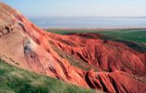
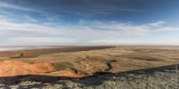
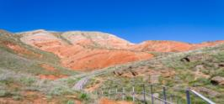
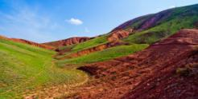
Гора Большое Богдо в Богдинско-Баскунчакском заповеднике
Гора Большое Богдо - неповторимое творение природы не только на Прикаспийской низменности, но и на всей Русской равнине. Она донесла до нас в окаменевшем состоянии остатки мезозойской эры. В обрывах горы находится морской триас с окаменелыми останками животных, живших 200-250 млн. лет назад - это делает гору поистине геологическим музеем под открытым небом. Под горой раскинулся пещерный лабиринт - уникальные карстовые пещеры. Удивительно то, что гора возвышается на почти идеально плоской равнине - засушливой, покрытой полынно-солянковой полупустынной растительностью. Необычен и цвет горы, он меняется в зависимости от сезона и времени суток. А еще Богдо является "поющей" горой - даже при умеренном движении воздуха на скалистых склонах слышен неясный гул, напоминающий бормотание.

Slide 4
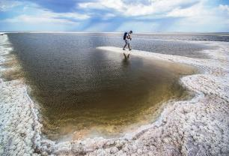
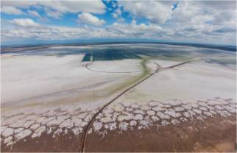
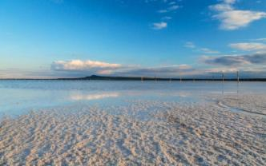
Озеро Баскунчак
Озеро Баскунчак находится недалеко от горы Большое Богдо. Оно не имеет аналогов в мире по своему химически чистому составу добываемой соли, необычайной глубине и мощности залегающих соляных пластов. Площадь озера составляет примерно 115 кв.км. Озеро имеет неправильную форму - очевидно, поэтому оно когда-то и получило свое название: "Баскунчак" в переводе с казахского означает "собачья голова". Его называют "Священным озером", а также "Всесоюзной солонкой", ведь баскунчакская соль составляет четыре пятых объема всей российской соли. Баскунчакская соль считается одной из лучших в мире.

Slide 5
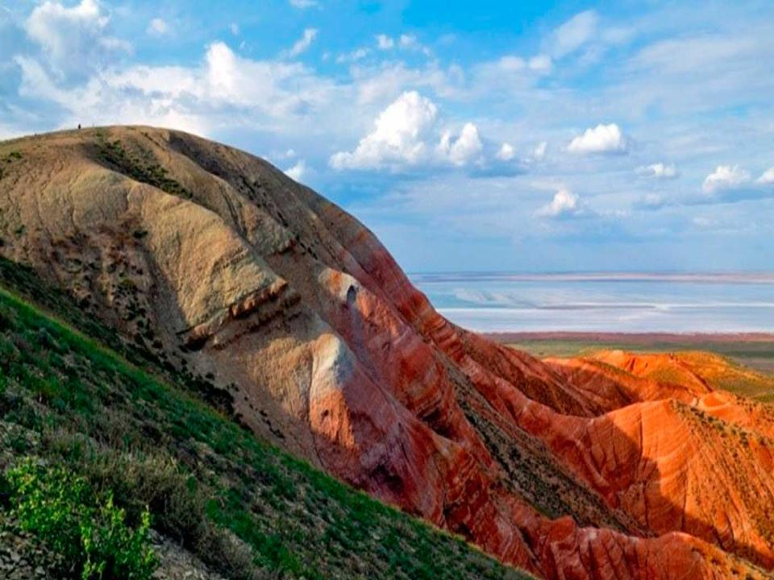

Slide 6
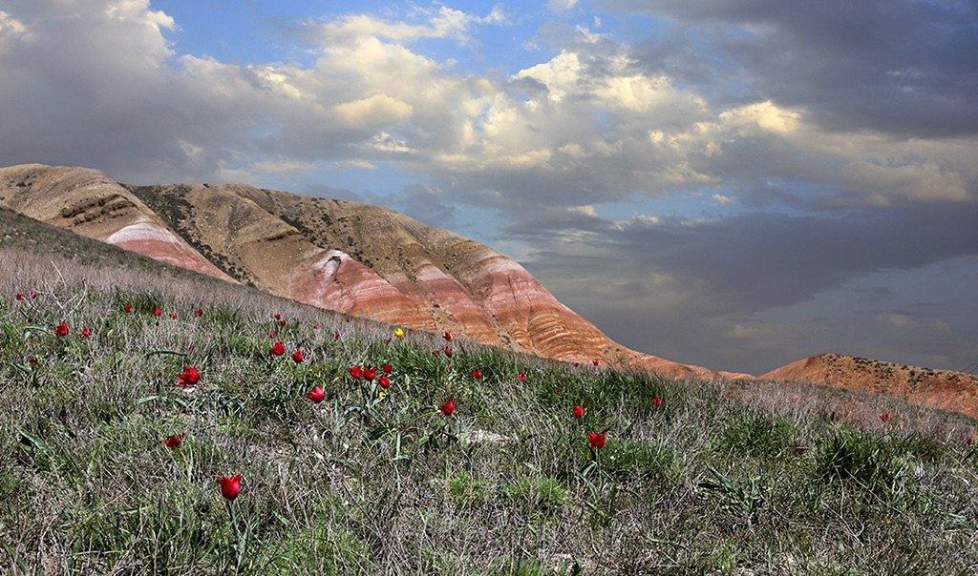

Slide 7
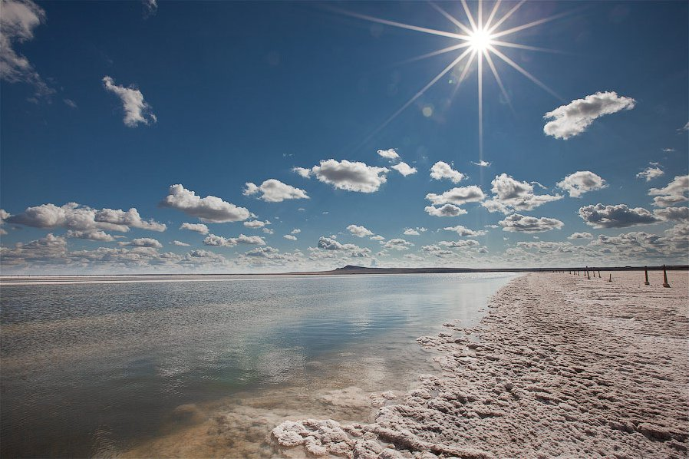

Slide 8
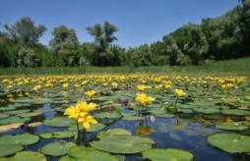
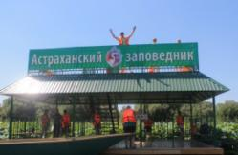
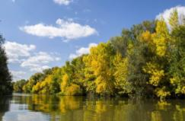
Астраханский заповедник
Астраханский заповедник - один из первых советских заповедников, созданный в 1919 г. К концу XIX века природа дельты Волги была сильно нарушена из-за роста населения и активной охоты на птиц и животных.. Охота на животных достигла своего пика, а продажа перьев и изделий из шкурок птиц стала весьма прибыльной из-за моды на изделия такого рода. В начале XX века сбор яиц достиг полумиллиона яиц. Широко практиковалось выжигание тростниковых зарослей, что привело к гибели огромного числа растений и животных. Таким образом в результате хищнической эксплуатации многие виды животных и птиц оказались на грани вымирания. Полностью исчез лебедь-шипун, а очень редкими стали большая и малая белые цапли, каравайка, фазан, все виды чайковых, серые гуси, пеликаны, кабаны. Вводились законы, запрещающие массово истреблять животных, но практического влияния они не оказали. В 1912 г. небольшая экспедиция ученых учредило несколько заказников с круглогодичным запретом охоты. И только в 1919 г. был создан Астраханский заповедник. На сегодняшний день его площадь составляет 66,8 тыс. га. Астраханский заповедник расположен в нижней части дельты Волги.

Slide 9
Климат региона характеризуется обилием солнечного света и тепла. Тепловой период длится более 250 дней, годовое количество осадков 160-180 мм. Зима начинается 4 декабря и длится до 16 марта, средняя температура - 4 - 4,6 0С. весной быстро повышается температура воздуха и преобладает засушливая погода. Лето начинается 5 мая и продолжается до 20 сентября, характеризуется высокой температурой и низкой влажностью, иногда бывают ливневые дожди. Рельеф территории формировался в результате изменчивости Каспийского моря. Таким образом, он становился то дном, то дельтой, то сушей, а накопления и отложения сформировали современные очертания территории. В верхней зоне дельты Волги преобладают крупные протоки и острова, в растительности преобладают злаки, осоки, вдоль берегов - белая ива. Для средней зоны, которая расположена ниже по течению характерно множество мелких озер, в растительности преобладают злаки и разнотравье, в понижениях - тростник, по берегам протоков - ивняки. В нижней зоне преобладают луговые почвы, есть солончаки и болотные, растительность представлена тростниковыми, ивняками и др. влаголюбивыми растениями. Авандельта (подводная дельта) занимает более половины площади Дамчинского и Обжорского участков. Рельеф представляет собой небольшие острова площадью 1 - 80 км2, высотой менее 1 м. Мелководья между островами занимают подводные луга, погруженных в воду растений. Авандельту делят на 2 части: островную и ближе к морю с единичными островами. На жизнь животных и растений огромное влияние оказывает половодье, оно формирует ландшафт дельты и условия жизни всего живого в этом районе.

Slide 10
В фауне заповедника 30 видов млекопитающих, им приходится приспосабливаться к своеобразным условиям обитания. Заяц-русак и летучие мыши малочисленны, а о выхухоле и камышовом коте вообще нет сведений более 15 лет. Весной на каждом участке обитает 1 - 2 семьи волка. В начале 40-х в дельте реки были выпущены енотовидные собаки, но их численность стала настолько высока, что они часто встречаются на всей территории заповедника. На всех трех участках обычна выдра, горностаи, а ласка является более редким видом. Американская норка прекрасно освоила территорию заповедника, ее численность выросла настолько, что она вредит существованию других животных, например ондатре, водоплавающим птицам, то есть возникает необходимость в регулировании численности этого зверька по всей дельте. В восточном и северо-восточном направлении можно найти расселения бобров, но их численность невелика. Ондатра в период 1954 - 1956 гг. заселила всю территорию заповедника, а в настоящее время она встречается и во всей Астраханской области. Кабан обитает в тростниково-рогозных крепях, а во время половодий перебираются на возвышенности. При высоком и продолжительном половодье они гибнут от голода и переохлаждения. Для их спасения сооружают специальные насыпи-кочки и кладут туда подкормку.В заповеднике встречается около 230 видов птиц. В 1938 г. на Обжорском участке нашли всего одно гнезд лебедя-шипуна. В 80-х гг.их популяция во всей дельте достигла 4 - 5 тыс. пар.

Slide 11
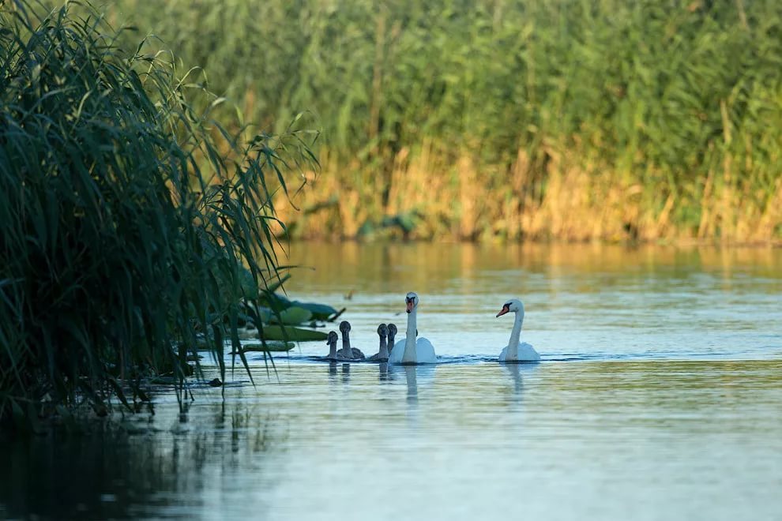

Slide 12
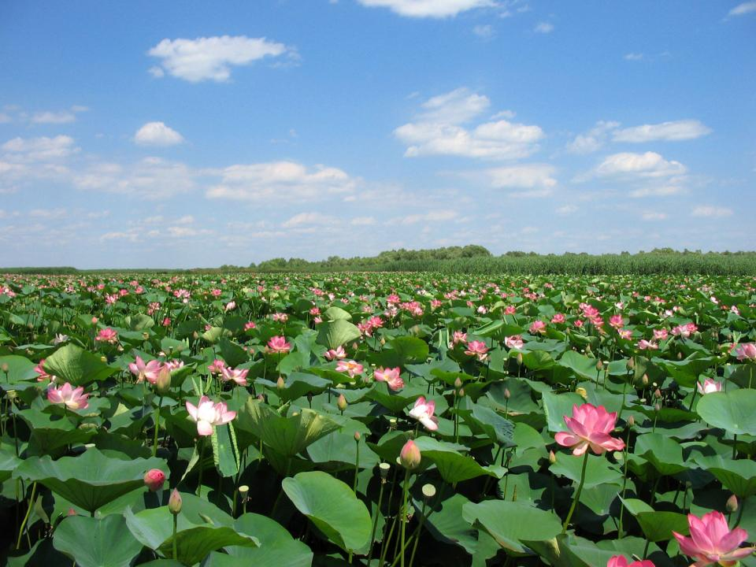

Slide 13
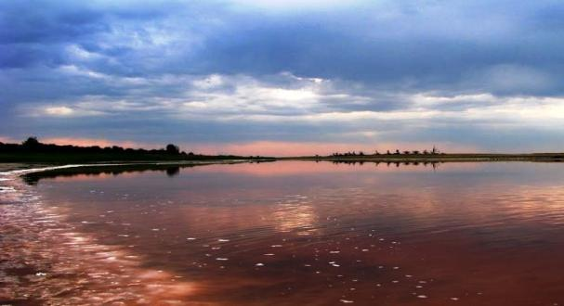
Помимо этих двух заповедников, в Астраханской области есть государственные природные заказники, государственные охотничьи заказники, охотхозяйства, более тридцати государственных памятников природы, кроме того, богатое лечебной грязью озеро-ильмень Тинаки, где создан известный в России бальнеологический курорт, но эти два заповедника – самые известные.

Slide 14
